Slide 1

Python: Instalação
Renan Alves de Oliveira

Slide 2
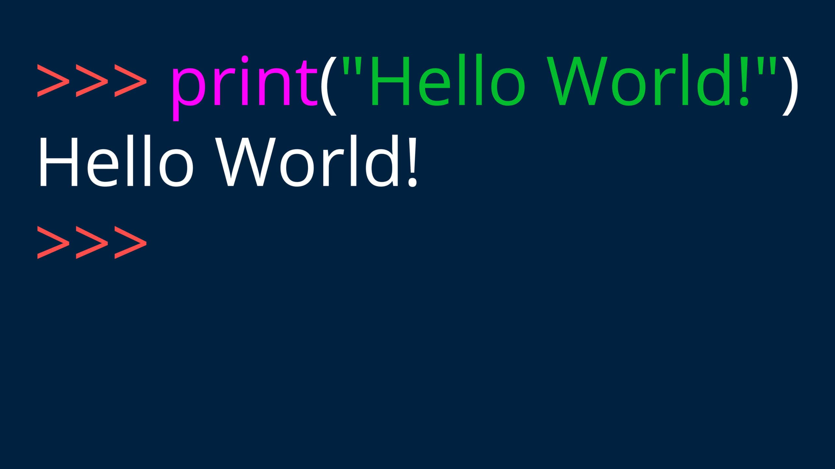
Python
Linguagem de Programação de Alto Nível
Exemplos: C/C++, Java, Lua, MATLAB, Mathematica, R, Visual Basic
Criada em 1989
Não precisa ser compilada
Fácil de programar

Slide 3
Atenção!
Caso você não queira instalar o Python na sua máquina, disponibilizaremos uma interface de computação na nuvem que montará uma máquina virtual com todos os programas que usaremos nessa aula
Link disponível no dia da aula.
Vantagem:
Não precisa se preocupar em instalar nada
Desvantagem:
Máquina virtual um pouco lenta
Depende da conexão com a internet
Caso queira usar o Python no seu próprio computador (recomendado), siga os próximos passos para instalação...

Slide 4
Instalação
Jeito simples (mas simples demais): https://www.python.org
Depois você terá que instalar muitas outras bibliotecas
Não reinvente a roda! Ela nem será tão redonda...
Bibliotecas úteis:
NumPy: métodos numéricos para Python, por exemplo, funções trigonométricas, cálculos com arrays (matrizes), …
Matplotlib: biblioteca básica para a confecção de gráficos, …
Pandas: biblioteca para manipulação de tabelas (dataframes), …
SciPy: biblioteca com diversas funções matemáticas, integradores numéricos, solvers para EDPs/EDOs/…
SymPy: biblioteca responsável por realizar manipulações algébricas (similar ao Mathematica)
….

Slide 5
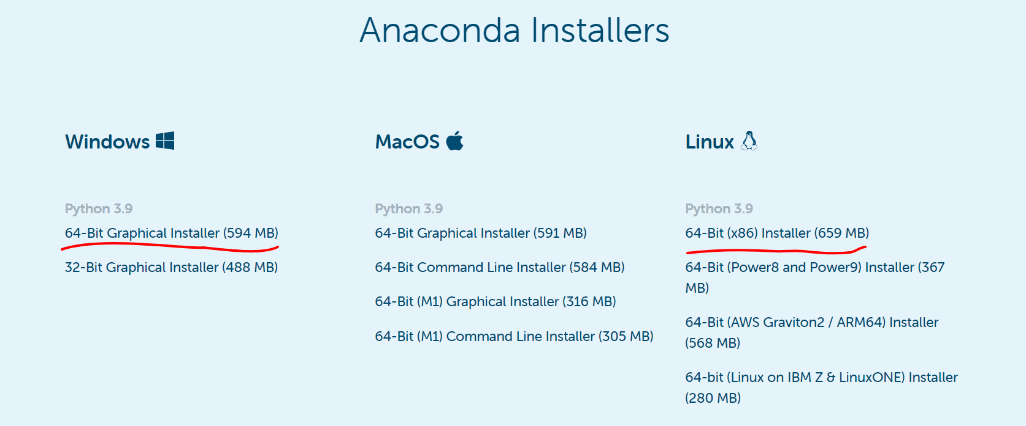
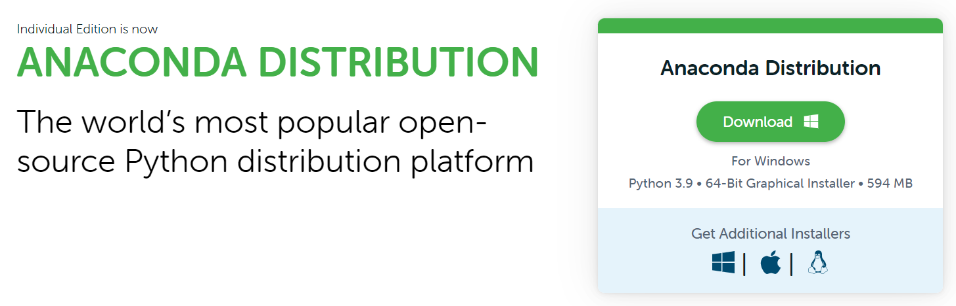
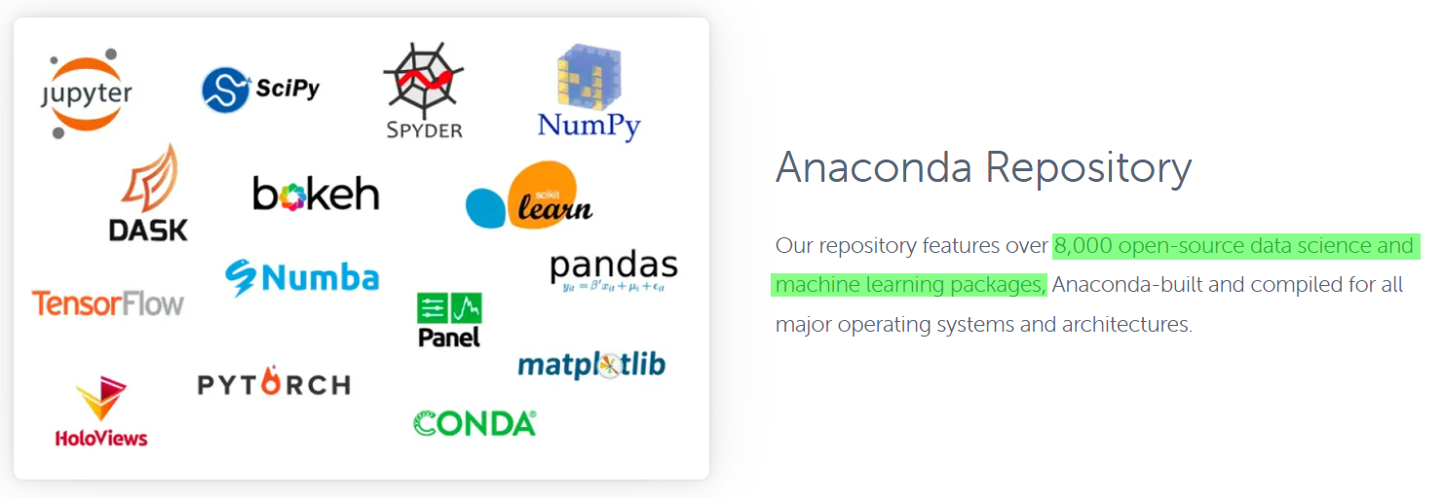
Instalação
Ideal (na minha opinião): distribuição Anaconda.org
https://www.anaconda.com/products/distribution

Slide 6
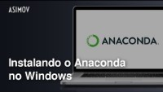
Para quem usa Windows, veja o vídeo abaixo:

Slide 7
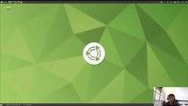
Para quem usa Linux, veja o vídeo abaixo:

Slide 8
Caso tenha dúvida em relação ao processo de instalação, entre em contato comigo: fisica.renan@gmail.com

Slide 9
Alguns softwares interessantes:
WSL: Linux dentro do Windows
Não é máquina virtual, e.g. WMWare
Mais rápido
https://docs.microsoft.com/pt-br/windows/wsl/install
VSCode
Ótima integração com o Python
Serve para escrever códigos e detectar alguns erros
Interface ótima para acessar servidores remotos
Serve como editor de texto e outros arquivos

Slide 10
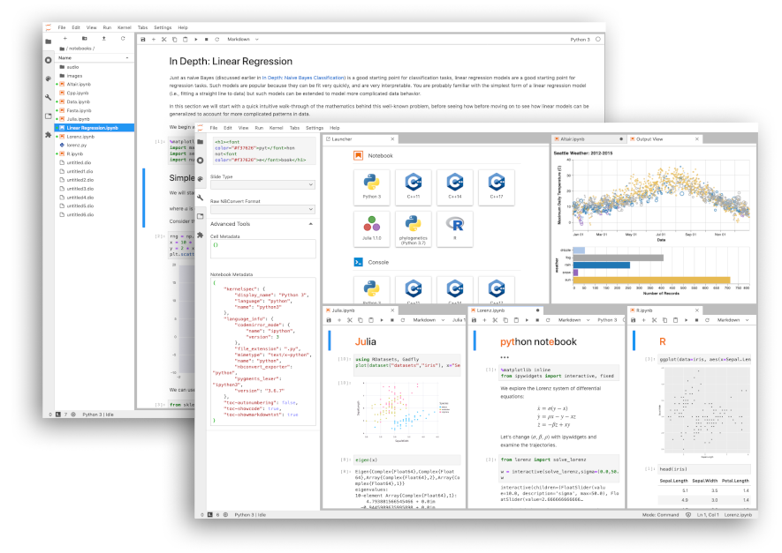
Uma vez instalado o Anaconda, iremos usar o JupyterLab para realizar o desenvolvimento dos códigos.
JupyterLab:
Notebooks: uma forma bem mais fácil e rápida de programar sem precisar escrever o código e depois ir para o terminal e rodá-lo.

Slide 11
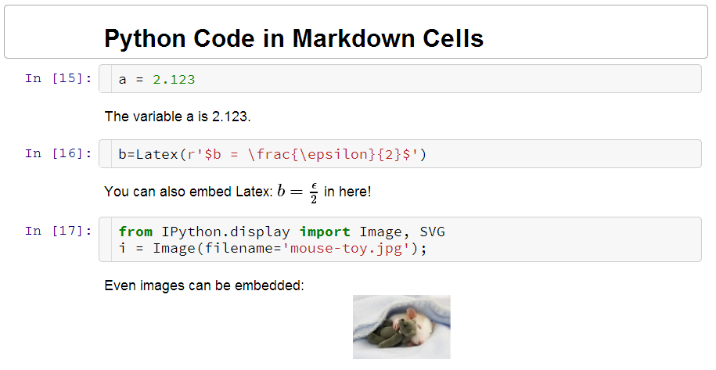

Slide 12
Como abrir o JupyterLab?
Linux:
Digitar o commando “jupyterlab” no terminal
Windows:
Pelo Anaconda Navigator/Anaconda Prompt
Digitar jupyterlab no Anaconda Prompt
Irá abrir uma janela do navegador (não precisa ter conexão aberta)

